Slide 1
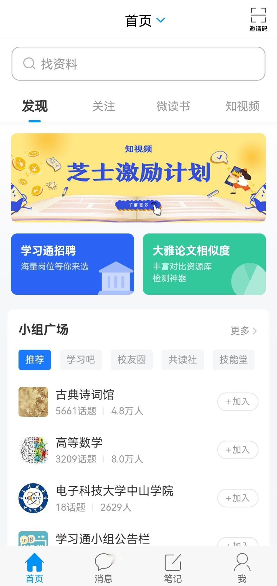
教师登录后在红圈位置点击，切换为老师身份

Slide 2
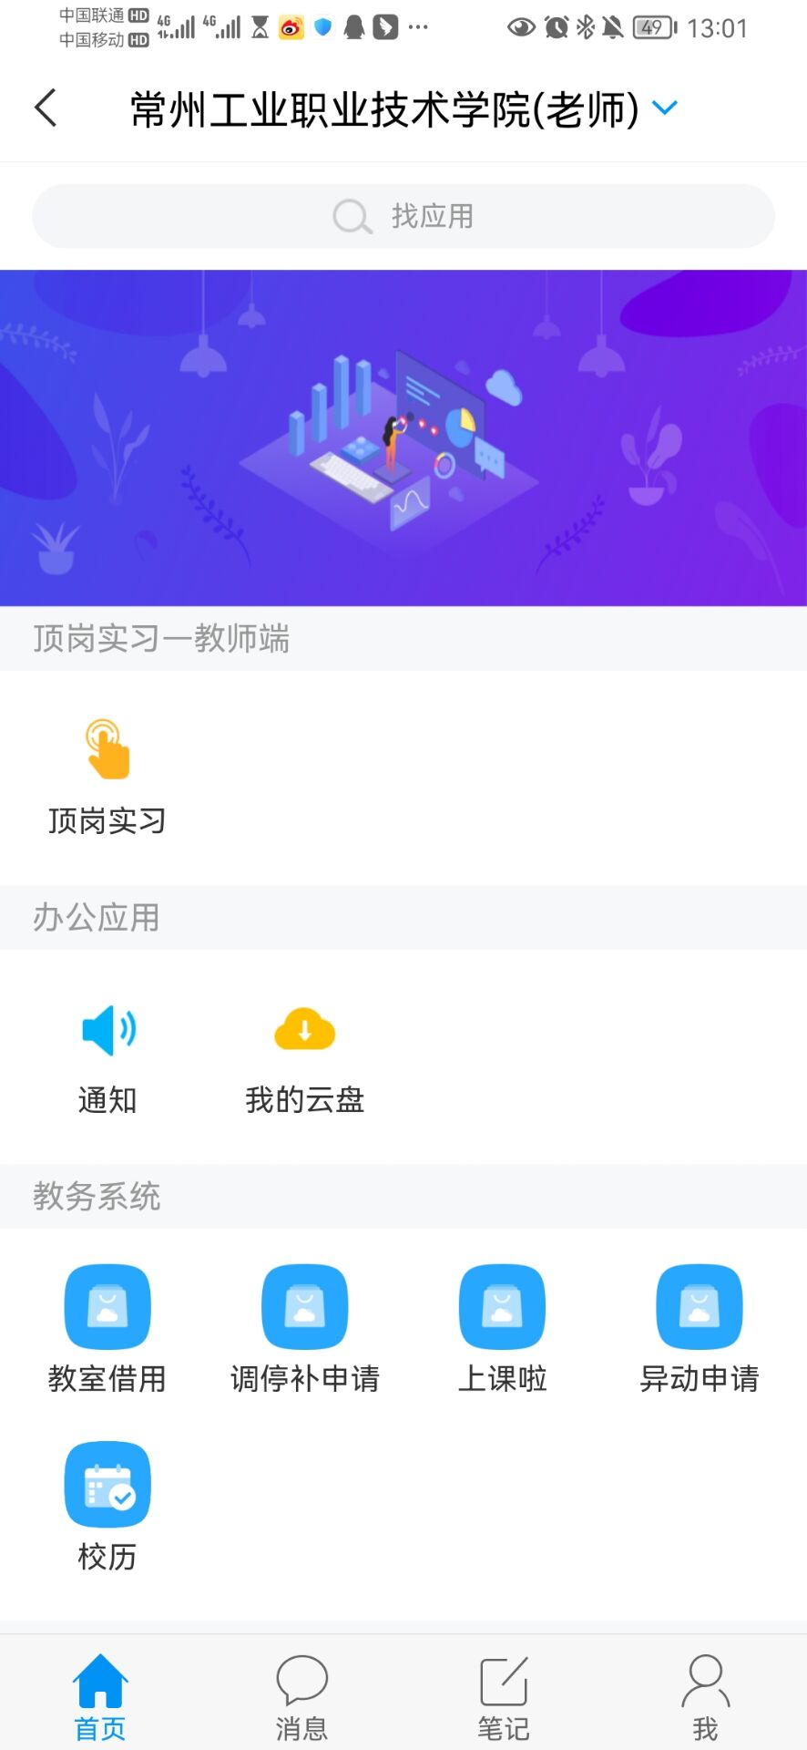
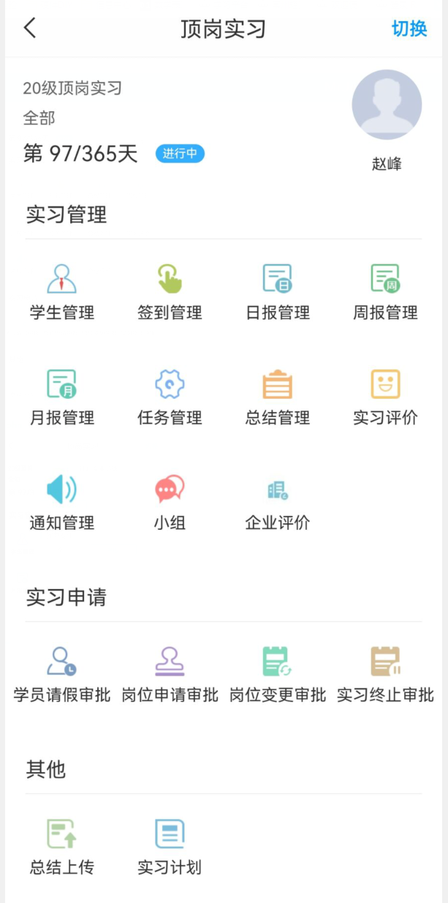
点击“顶岗实习”即可进入实习管理，处理审批等。

Slide 3
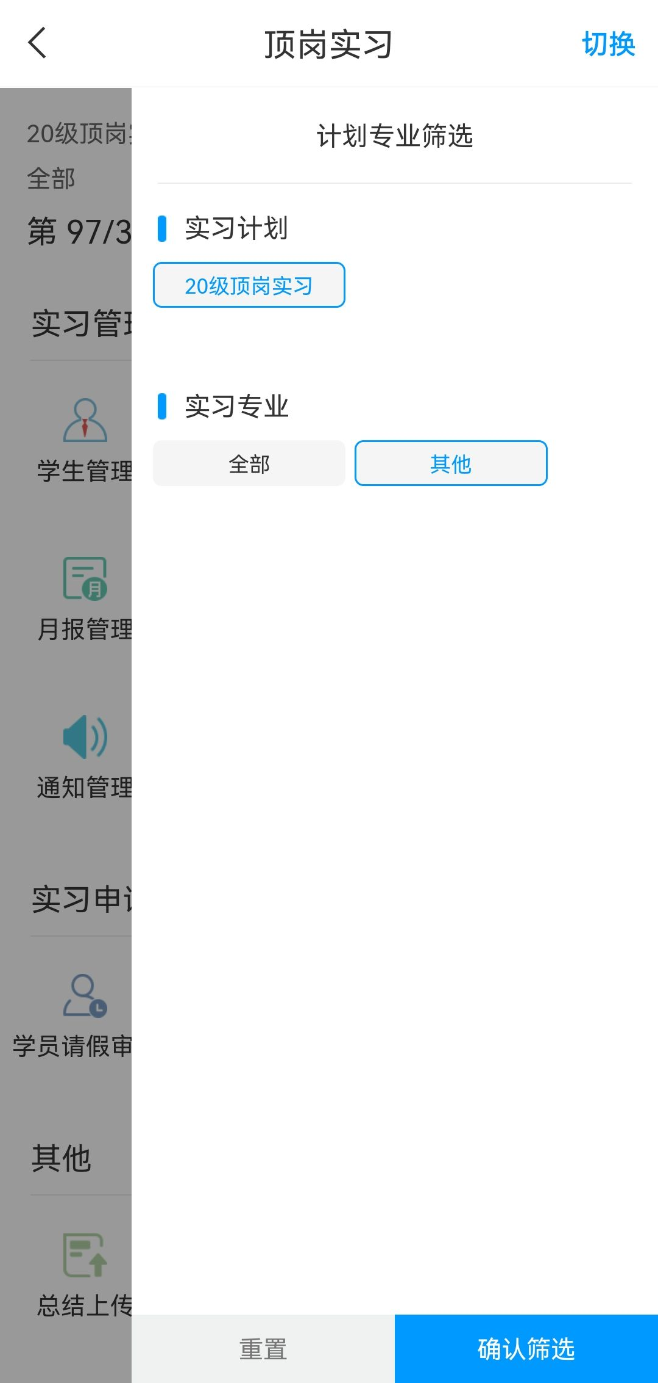
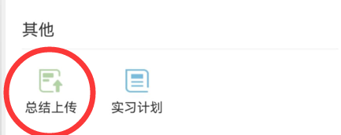
在“总结上传”时候前要注意
点右上角的“切换”选择专业
其他详细内容请参考教师操作手册

